Slide 1
[06 – JDBC#2] 고급 자바 프로그래밍
배재대학교 컴퓨터공학과 이경희 (leekhe@pcu.ac.kr)

Slide 2
JDBC 프로그래밍 (2)

Slide 3
JDBC 활용 절차
JDBC를 통한 DB 연결 절차
Class.forName()으로 JDBC 드라이버 로딩
DriverManager의 getConnection()을 이용해서 객체 생성
쿼리와 명령 처리
연결 종료: close()
JDBC 드라이버 로딩
예: MS-SQL v7.0) Class.forName("com.microsoft.sqlserver.jdbc.SQLServerDriver");
예: MySQL Connecter/J 8.0 Class.forName("com.mysql.cj.jdbc.Driver");
3

Slide 4
JDBC 기본 클래스 – Connection
Connection 객체 생성
Connection의 속성값들
databaseName: 접속하려는 SQL 서버의 데이터베이스명
user: 사용자의 이름
password: 사용자의 암호
portNumber: 서버의 포트번호(MS-SQL: 1433, MySQL: 3306)
serverName: 연결하려는 SQL 서버의 IP 주소
String url ="jdbc:sqlserver://localhost:1433;databaseName=javadb;“
String id = "javadbo";
String pw = "javadbo";
Connection con = DriverManager.getConnection(url, id, pw);
또는
String url ="jdbc:sqlserver://localhost:1433;databaseName=javadb;"
+ "user=javadbo;password=javadbo";
Connection con = DriverManager.getConnection(url);
4

Slide 5
JDBC 기본 클래스 – Statement
Statement
SQL 쿼리 문장을 실행하고, 그것에 대한 결과값을 가져오기 위해 사용하는 클래스
Connection 객체의 createStatement() 메소드를 이용해서 객체를 생성할 수 있음
executeUpdate()와 executeQuery()
ResultSet executeQuery(): 결과를 ResultSet으로 받아올 때 사용 (select 문 사용 시)
int executeUpdate(): 결과를 받아 오지 않을 때 사용 (insert, delete, update 문 사용 시)
Connection con = DriverManager.getConnection(url);
Statement stmt = con.createStatement();
String sql = "insert into MyHello values('" + args[0] +"', " + agrs[1] + ")";
int r = stmt.executeUpdate(sql);
stmt.close();
5

Slide 6
JDBC 기본 클래스 – ResultSet
ResultSet
Statement 객체의 excuteQuery()가 반환하는 결과로 얻은 데이터 집합
ResultSet은 키(key)를 움직여서 순회하며, 이를 위해 next() 메소드를 사용
각 레코드의 필드 값을 얻어내기 위해서는 getString(), getInt() 등의 메소드 사용 (필드 이름으로 접근)
모든 기본 데이터타입에 대해 getXxx() 메소드 제공
ResultSet rs = stmt.executeQuery("select * from MyHello");
while(rs.next()) {
String name = rs.getString("name"); // “name” 필드의 문자열 반환
int age = rs.getInt("age"); // “age” 필드의 정수 값 반환
}
6

Slide 7
Statement의 종류
Statement의 의미
SQL 쿼리를 담아서 데이터베이스로 전송하는 캐리어
Statement의 종류
Statement, PreparedStatement, CallableStatement
Statement
하나의 쿼리만 전송 가능(일회성)
PreparedStatement
여러 개의 쿼리 전송을 위한 재사용 가능
CallableStatement
데이터베이스 내에 미리 정의된 저장 프로시저(stored procedure)를 호출하여 사용 가능
7

Slide 8
PreparedStatement
PreparedStatement
반복되는 쿼리 문의 수행에 주로 사용
미리 정의된 SQL 문을 사용하기 때문에 Statement에 비해 실행속도가 빠름
매개변수 전달을 위한 와일드카드 문자(?) 사용
// Statement 실행 직전에 전달할 매개변수를 ?로 정의
String sql = "insert into MyHello (name, age) values (?, ?)";
PreparedStatement pstmt = con.prepareStatement(sql);
Scanner sc = new Scanner(System.in);
for(int k = 0; k < 5; k++) {
pstmt.setString(1, sc.next()); // SQL 쿼리의 첫 번째 ?에 인자 전달
pstmt.setInt(2, sc.nextInt()); // SQL 쿼리의 두 번째 ?에 인자 전달
pstmt.executeUpdate();
}
8

Slide 9
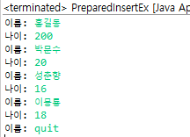
[예제 II-1-6] PreparedStatement 활용
PreparedInsertEx.java
import java.util.Scanner;
import java.sql.*;
public class PreparedInsertEx {
public static void main(String[] args) throws ClassNotFoundException, SQLException {
Class.forName("com.microsoft.sqlserver.jdbc.SQLServerDriver");
String url ="jdbc:sqlserver://localhost:1433;databaseName=javadb;"
+ "user=javadbo;password=javadbo";
Connection con = DriverManager.getConnection(url);
String sql = "insert into MyHello (name, age) values(?, ?)";
PreparedStatement pstmt = con.prepareStatement(sql);
Scanner sc = new Scanner(System.in);
while(true) {
System.out.print("이름: "); String name = sc.next();
if(name.equalsIgnoreCase("quit")) break;
else pstmt.setString(1, name);
System.out.print("나이: "); int age = sc.nextInt(); pstmt.setInt(2, age);
pstmt.executeUpdate();
}
pstmt.close(); con.close();
}
}
9
9

Slide 10
CallableStatement (1)
저장 프로시저
빈번하게 사용되는 SQL 쿼리 문장을 데이터베이스에 사전에 등록해 두고 필요할 때 불러 쓰는 기능
CallableStatement는 저장 프로시저를 실행시킬 때 사용
속도, 코드의 독립성, 보안성에 상당한 이점이 있음
저장 프로시저의 예
CREATE PROCEDURE dbo.s_getAgeSelector -- 스키마.프로시저명
@findPerson varchar(20), -- 매개변수1 선언
@nAge int OUTPUT -- 매개변수2를 출력용으로 선언
AS
SELECT @nAge = age FROM MyHello WHERE name = @findPerson
10

Slide 11
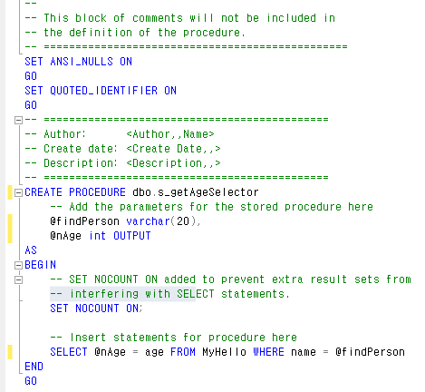
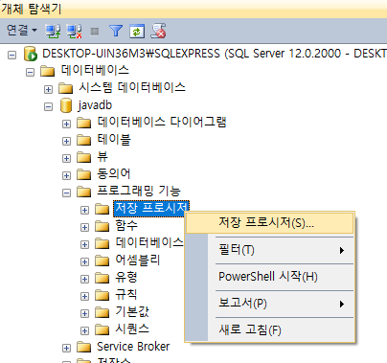
CallableStatement (2)
새로운 저장 프로시저 생성
MS-SQL Management Studio를 이용해 작성 가능
편집이 완료되면 실행버튼을 누른 후 데이터베이스를 ‘새로 고침’하면 작성한 프로시저가 등록되어 있는 것을 볼 수 있음
11

Slide 12
CallableStatement (3)
CallableStatement 생성
매개변수 설정
실행 및 결과 확인
Connection con = DriverManager.getConnection(url); // 커넥션 생성
// 저장 프로시저 s_getAgeSelector를 호출하는 CallableStatement 생성
CallableStatement cstmt = con.prepareCall("{call s_getAgeSelector(?,?)}");
cstmt.setString(1, "홍길동"); // 매개변수1의 값 설정
// 매개변수2(출력용)의 데이터타입 설정
cstmt.registerOutParameter(2, java.sql.Types.INTEGER);
cstmt.execute();
System.out.println(cstmt.getInt(2));
12

Slide 13
[예제 II-1-7] 저장 프로시저 활용1
CallableSelectEx.java
import java.sql.*;
public class CallableSelectEx {
public static void main(String args[]) throws ClassNotFoundException, SQLException {
Class.forName("com.microsoft.sqlserver.jdbc.SQLServerDriver");
String url ="jdbc:sqlserver://localhost:1433;databaseName=javadb;"
+ "user=javadbo;password=javadbo";
Connection con = DriverManager.getConnection(url);
CallableStatement cstmt = con.prepareCall("{call s_getAgeSelector(?,?)}");
cstmt.setString(1, "홍길동");
cstmt.registerOutParameter(2, java.sql.Types.INTEGER);
cstmt.execute(); // ResultSet을 반환하지 않으므로 executeQuery() 사용 불가
System.out.println(cstmt.getInt(2));
cstmt.close();
con.close();
}
}
13

Slide 14
저장 프로시저의 동적 생성 및 호출
동적으로 저장 프로시저 생성하기
Statement의 excuteUpdate() 메소드를 이용해서 프로시저 생성을 요청하는 SQL 문장 실행
ResultSet을 반환하는 저장 프로시저 호출
ResultSet을 반환 받은 후의 절차는 기존과 동일
Statement stmt = con.createStatement();
String str = "CREATE PROCEDURE dbo.s_getResultSet as "
+ "SELECT * FROM MyHello";
stmt.executeUpdate(str);
CallableStatement cstmt = con.prepareCall("{call dbo.s_getResultSet}");
ResultSet rs = cstmt.executeQuery();
while(rs.next()) {
System.out.print(rs.getString("name") + ", ");
System.out.println(rs.getInt("age"));
}
14

Slide 15
[예제 II-1-8] 저장 프로시저 활용2 (1)
CallableResultSetEx.java
import java.sql.*;
public class CallableResultSetEx {
public static void main(String[] args) throws ClassNotFoundException, SQLException {
Class.forName("com.microsoft.sqlserver.jdbc.SQLServerDriver");
String url ="jdbc:sqlserver://localhost:1433;databaseName=javadb;"
+ "user=javadbo;password=javadbo";
Connection con = DriverManager.getConnection(url);
// 저장 프로시저 동적 생성
Statement stmt = con.createStatement();
String str =
"CREATE PROCEDURE dbo.s_getResultSet as SELECT * FROM MyHello";
stmt.executeUpdate(str);
// 저장 프로시저 호출
CallableStatement cstmt = con.prepareCall("{call dbo.s_getResultSet}");
ResultSet rs = cstmt.executeQuery();
15

Slide 16
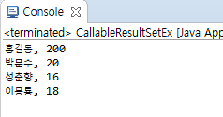
[예제 II-1-8] 저장 프로시저 활용2 (1)
CallableResultSetEx.java (계속)
while(rs.next()) {
System.out.print(rs.getString("name") + ", ");
System.out.println(rs.getInt("age"));
}
rs.close();
stmt.close();
con.close();
}
}
16

Slide 17
트랜잭션 처리
트랜잭션(transaction)
데이터베이스에 대한 작업을 버퍼링해 두고 이것을 모두 반영할 것인지, 취소할 것인지 또는 일부만 취소할 것인지 제어하는 메커니즘
COMMIT: 트랜잭션이 설정된 상태에서 수행한(버퍼링된) 작업을 모두 데이터베이스에 반영
ROLLBACK: 버퍼링된 작업을 모두 취소
JDBC로 Connection을 개설하면 디폴트로 트랜잭션이 설정되지 않은 모드로 동작함
트랜잭션 설정 예
con.setAutoCommit(false);
// 일련의 DB 처리 작업 수행
con.commit();
17

Slide 18
[예제 II-1-9] 트랜잭션 (1)
JDBCTransactionEx.java
import java.sql.*;
public class JDBCTransactionEx {
public static void main(String[] args) throws ClassNotFoundException {
Class.forName("com.microsoft.sqlserver.jdbc.SQLServerDriver");
String url ="jdbc:sqlserver://localhost:1433;databaseName=javadb;"
+ "user=javadbo;password=javadbo";
Connection con = null;
PreparedStatement pstmt = null;
try {
con = DriverManager.getConnection(url);
con.setAutoCommit(false);
String sql = "insert into MyHello (name, age) values(?, ?)";
pstmt = con.prepareStatement(sql);
// 첫 번째 데이터 삽입
pstmt.setString(1, "Tom");
pstmt.setInt(2, 12);
pstmt.executeUpdate();
System.out.println("첫 번째 데이터 삽입 완료");
18

Slide 19
[예제 II-1-9] 트랜잭션 (2)
JDBCTransactionEx.java (계속)
// 두 번째 데이터 삽입
pstmt.setString(1, "abcdefghijklmnopqrstuvwxyg");
pstmt.setInt(2, 24);
pstmt.executeUpdate(); // 문자열 크기가 필드 크기(20)을 초과하므로 예외 발생
System.out.println("두 번째 데이터 삽입 완료");
// COMMIT 수행
con.commit();
} catch (SQLException e1) {
if(con != null) {
try {
con.rollback();
System.out.println("예외 발생으로 인해 트랜잭션 전체가 취소됨");
} catch (SQLException e2) {
e2.printStackTrace();
}
}
}
19

Slide 20
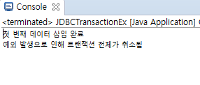
[예제 II-1-9] 트랜잭션 (3)
JDBCTransactionEx.java (계속)
try {
// 데이터베이스 닫기
con.setAutoCommit(true);
pstmt.close();
con.close();
} catch (SQLException e3) {
e3.printStackTrace();
}
}
}
20

Slide 21
Q & A

